Slide 1
Лекция №14
Тема 14. ГАЗОФАЗНАЯ И МОЛЕКУЛЯРНО-ЛУЧЕВАЯ ЭПИТАКСИЯ
1. Эпитаксия
2. Методы получения эпитаксиальных слоев кремния
3. Молекулярно-лучевая эпитаксия
4. Характеристики эпитаксиальных слоев

Slide 2
Преимущества эпитаксиальных слоев
1. Возможность использования сразу нескольких скрытых слоев
2. Не содержат кислород и углерод

Slide 3
Эпитаксия - процесс ориентированного наращивания, в результате которого новая фаза продолжает кристаллическую решетку подложки с образованием переходного эпитаксиального слоя.
Толщина 1-25 мкм (Все схемы выполняются в ЭС)
Автоэпитаксия
Гетероэпитаксия
Хемоэпитакси

Slide 4
Хемоэпитаксия - это процесс ориентированного наращивания, в результате которого образование новой фазы происходит при химическом взаимодействии вещества подложки с веществом, поступающим из внешней среды.

Slide 5
Причины образования дефектного переходного слоя:
-несовершенство механической обработки поверхности подложки и неполное химическое удаление нарушенного слоя и оксидов;
-образование рельефа поверхности подложки при химическом или газовом травлении перед эпитаксией;
-загрязнение поверхности;
-захват атомов примесей поверхностью растущих зерен и ускоренная диффузия примесей из подложки в пленку.

Slide 6
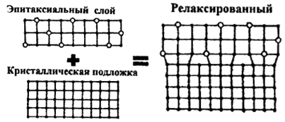
Механизм роста эпитаксиального слоя

Slide 7
Эпитаксия из газовой фазы
Основа метода:
высокотемпературное разложение кремнийсодержащих
газов с выделением (осаждением) кремния в твёрдой фазе
Основные газы для эпитаксии кремния

Slide 8
Методы получения эпитаксиальных слоев кремния
Хлоридный метод.
SiCl₄ + 2H₂ ↔ Si_{ТВ} + 4HCl_{ГАЗ}↑ реакция обратима!
SiCl₄ + H₂ → SiCl₂ + 2HCl
2SiCl₂ → Si + SiCl₄

Slide 9
Обработка поверхности подложки
1. предварительный нагрев в водороде для удаления следов оксида
2. травление в парах обезвоженного хлористого водорода

Slide 10
Зависимость скорости роста эпитаксиального слоя от концентрации SiCl₄ (Т=1170 °С)

Slide 11
Рост
Травление

Slide 12
Достоинства хлоридного метода
-возможность получения достаточно совершенных слоев;
-относительная простота оборудования.
Недостатки
-высокая температура процесса;
-реакция обратима и сопровождается травлением кремния;
-значительная диффузия примесей из подложки в слой и довольно высокая степень автолегирования.
-трудность получения достаточно чистого слоя.
Диффузия обусловлена высокой температурой процессов; для ее уменьшения в качестве легирующей примеси в подложке выбирают элемент с наименьшим коэффициентом диффузии (в случае подложек n-типа не фосфор, а мышьяк или сурьму).

Slide 13
Силановый метод (пиролиз моносилана).
SiH₄ → Si + 2Н₂,
Преимущества:
-более низкая температура осаждения (1000-1100°С);
-отсутствие автолегирования;
Недостатки:
-самопроизвольное возгорание на воздухе;
-кристаллизация в газовой фазе с выпадением осадка кремния.

Slide 14
Процесс газофазной эпитаксии
ВЧ индуктор
Откачка
Пластины
SiH₂ Cl₂
держатель
H₂
Легирующие
элементы
(AsH₃ or B₂H₆)

Slide 15
Реакторы для газофазной эпитаксии
Ввод газа
Ввод газа
ВЧ индуктор
ВЧ индуктор
Выхлоп
Выхлоп
Выхлоп
Горизонтальный реактор
Вертикальный реактор
Барельный реактор

Slide 16
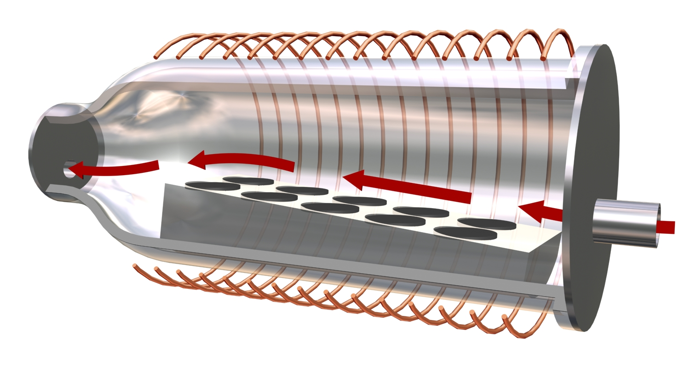
Горизонтальный реактор

Slide 17
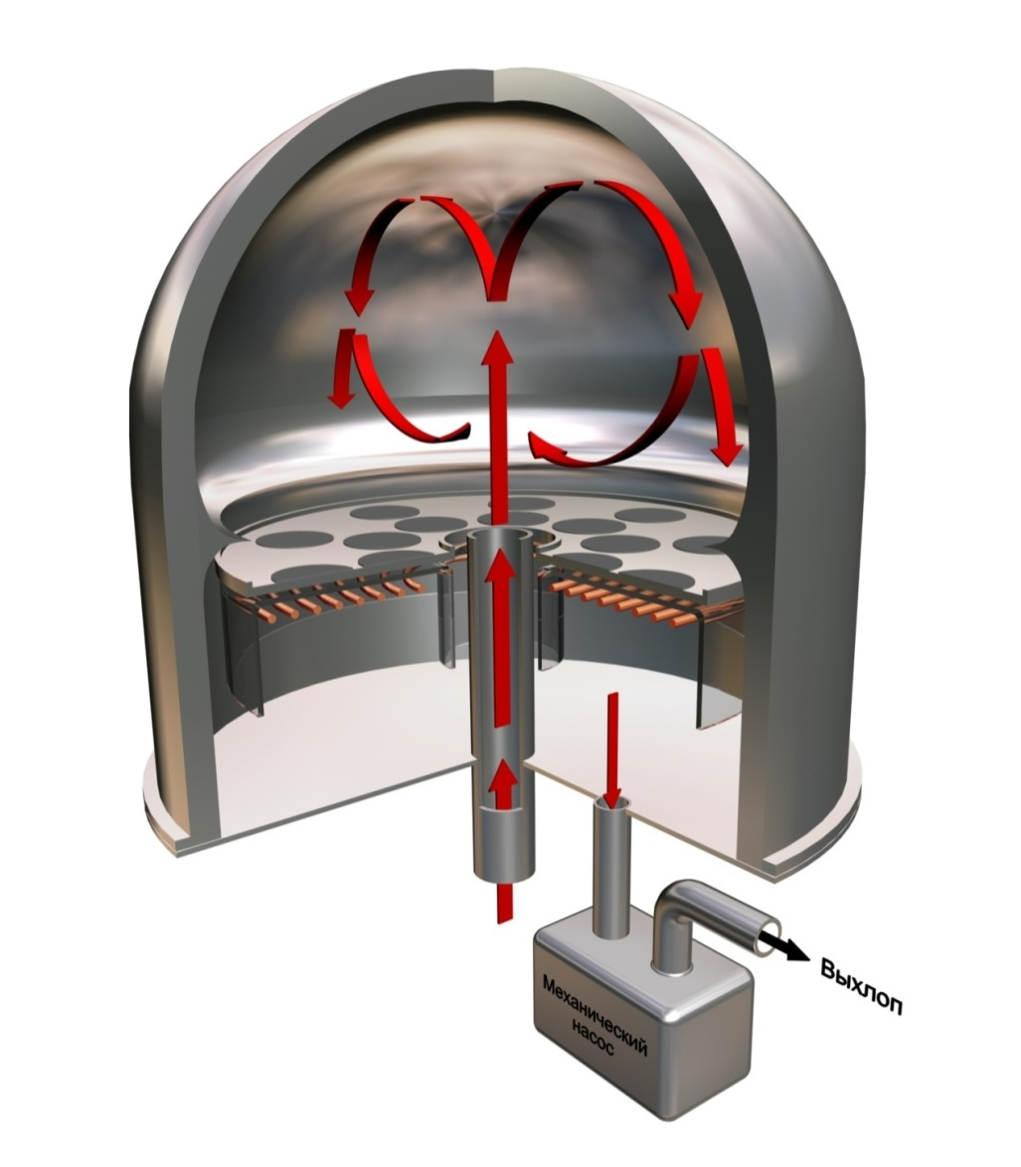
Колоколообразный реактор

Slide 18
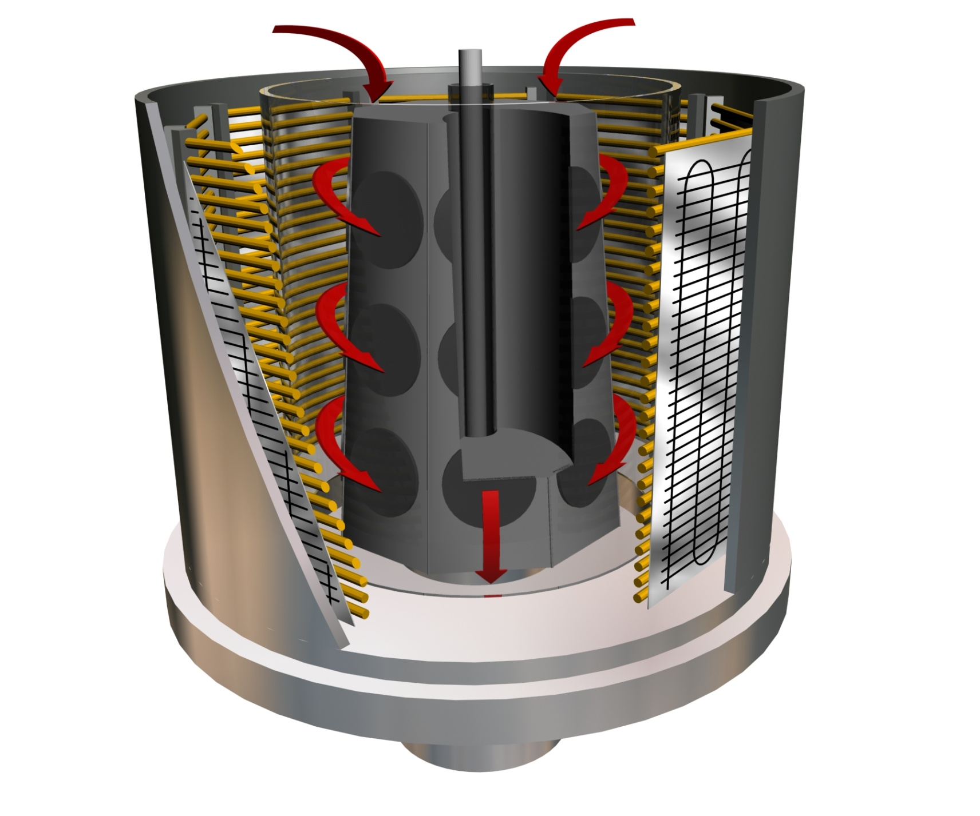
Вертикальный (баррельный) реактор

Slide 19
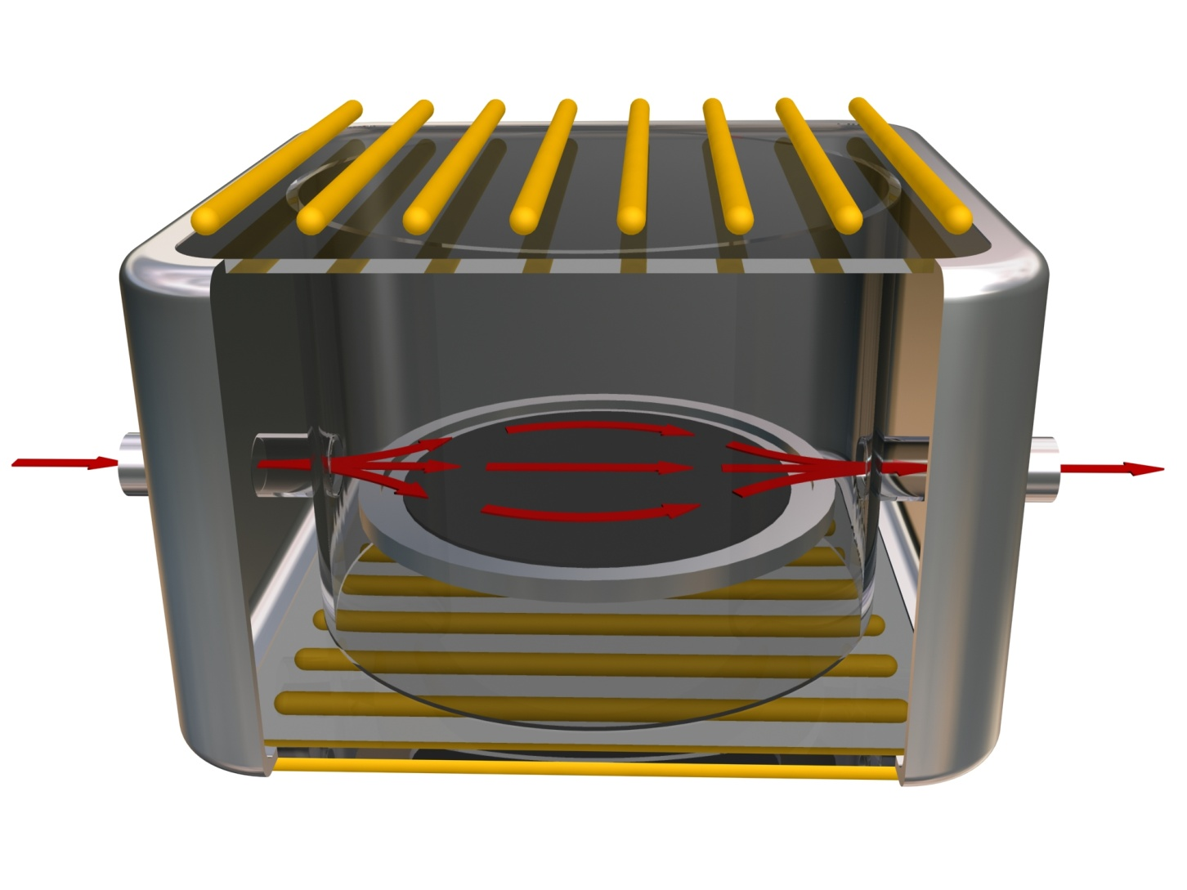
Реактор индивидуальной обработки

Slide 20
Автолегирование (технологическое загрязнение) эпитаксиальных плёнок

Slide 21
Диффузия
Перенос примеси в растущий эпитаксиальный слой из подложки
Автолегирование
Проникновение примеси, легирующей пленку, в подложку

Slide 22
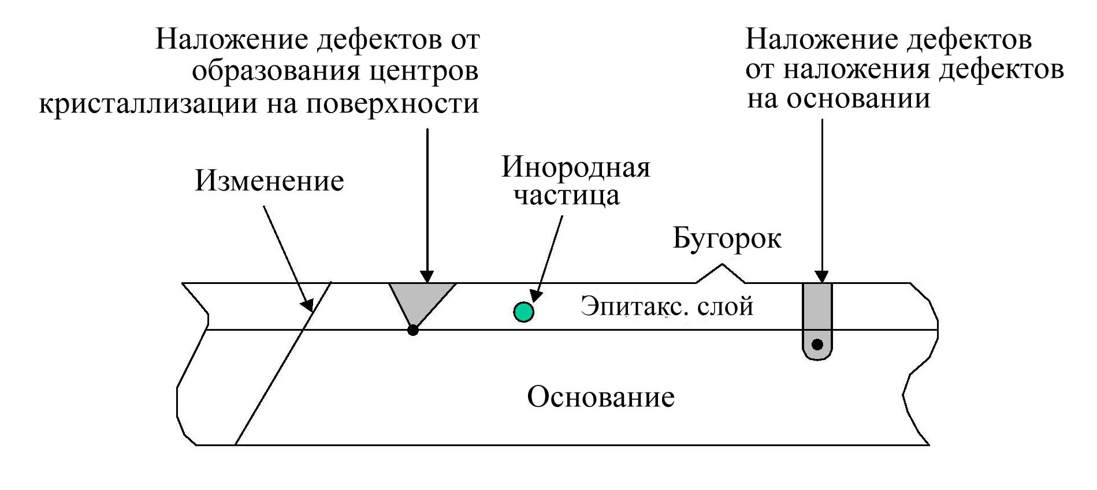
Дефекты в эпитаксиальном слое

Slide 23
Дефекты эпитаксиальных плёнок и пути их снижения
Дислокации – из-за механических нарушений подложки, загрязнений, различий в степени легирования и т.д.
Снижение плотности дислокаций:
-выбором подложек с минимальной плотностью дислокаций
-тщательной подготовкой поверхности подложки
-избеганием низкоомных подложек, т.к. слитки с ρ < 0,01 Ом см трудно изготовить без дислокаций
Участки механических напряжений – из-за легирования примесями с размером атомов, отличным от размеров атомов полупроводника
Снижение механических напряжений:
-методом смешанного легирования примесями, вызывающими деформацию разного знака (растяжение и сжатие) олово-фосфор, олово-бор, сурьма-фосфор

Slide 24
Дефекты упаковки – области с нарушением чередования атомных слоёв
А В А В А В
А В А В А В
А В А В А В
-в точке нарушения чередования дефект по мере роста плёнки разрастается в тетраэдр
-снижают плотность дефектов тщательной подготовкой поверхности – химическая очистка и газовое травление
Дефекты роста – из-за загрязнённости поверхности крупными частицами (абразивом); образуются холмики, ямки, поликристалл и т.д. Снижают плотность тщательной очисткой поверхности
Дендритные усы – кристалл с плоскостью симметрии, обладает исключительной микротвёрдостью. Снижают плотность тщательной очисткой поверхности

Slide 25
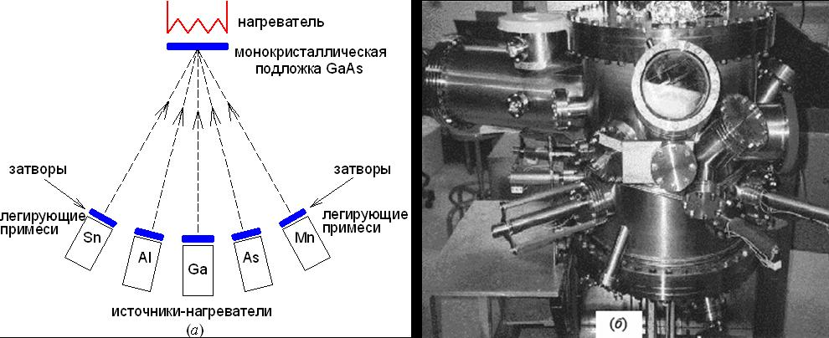
Молекулярно-лучевая эпитаксия
Напыление в сверхглубоком безмасляном вакууме молекулярными пучками на нагретую монокристаллическую подложку

Slide 26
В молекулярно-лучевой эпитаксии (МЛЭ) используется не химическое осаждение из парогазовой фазы, а конденсация молекулярных пучков в вакууме.
Преимущества метода МЛЭ:
-низкая температура процесса;
-уменьшение диффузии примеси из подложки - автолегирования;
-высокая точность управления уровнем легирования;
-благодаря безинерционности процесса появляется возможность получать сложные профили легирования.

Slide 27
Параметры МЛЭ
Температурный диапазон – 400-800С
Скорость роста – 0,01 – 0,3 мкм/мин
Предварительная обработка:
Высокотемпературный отжиг (1000-1250С) – удаление естественного оксида и адсорбированных примесей
Уровень легирования управляется плотностью потока примесных атомов относительно потока атомов кремния
Применяемые примеси – As, P, B
Sb, Ga, Al

Slide 28
Легирование в процессе МЛЭ имеет несколько характерных особенностей.
-расширен выбор легирующих соединений,
-возможность управления профилем легирования.

Slide 29
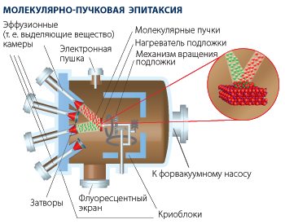

Slide 30
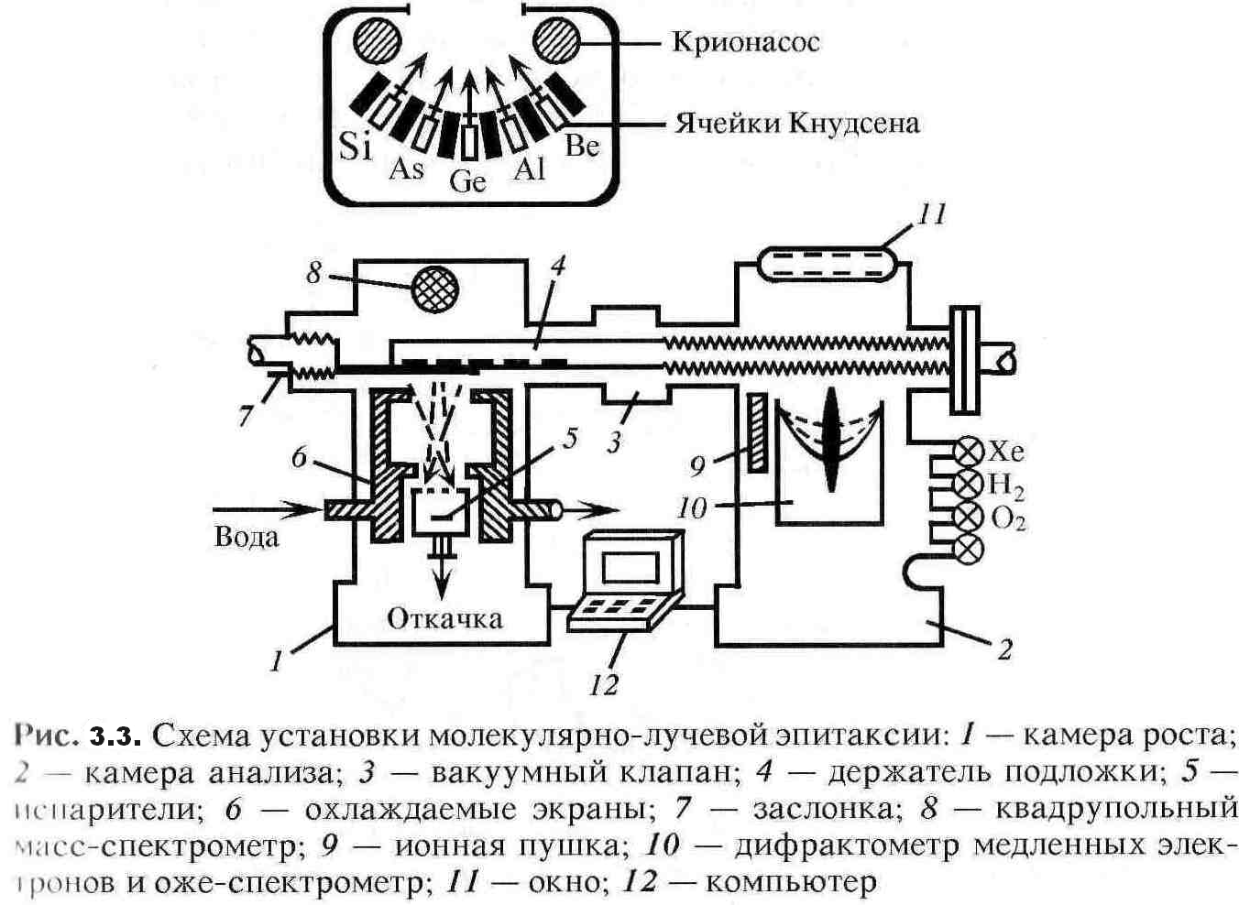

Slide 31
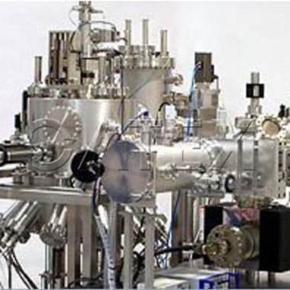

Slide 32
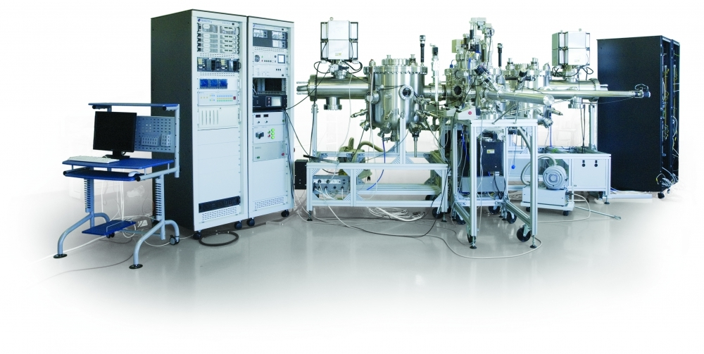

Slide 33
Конструктивные элементы установки МЛЭ
Вакуумная камера
Насосы:
-форвакуумный
-адсорбционный
-магниторазрядный
Манипулятор (подложкодержатель)
Молекулярные источники:
-тигель (эффузионные ячейки Кнудсена)
Эффузионная ячейка – это цилиндрический либо конический тигель, на выходе которого имеется круглое отверстие (диафрагма)
-нагреватель (1900К)
-термопара
-заслонка перед тиглем
Криопанели

Slide 34
Системы контроля ростовых параметров
Вакуумметры
Масс-спектрометр
Термопары
Дифрактометр
Эллипсометр
Оже-спектрометр
Рентгеновский фотоэлектрический спектрометр

Slide 35
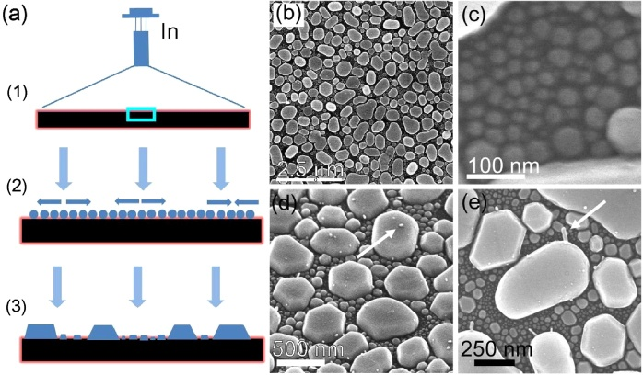

Slide 36
Современные направления использования метода МЛЭ
Изготовление:
Квантовых точек
Квантовых нитей
Квантовых колодцев
Сверхрешеток
Плоских волноводов
Различных наноструктур для полупроводниковых приборов (транзисторов с высокой подвижностью электронов, лазеров, зеркал и т.п.)
Ква́нтовая то́чка — фрагмент проводника или полупроводника (например InGaAs, CdSe или GaInP/InP), носители заряда (электроны или дырки) которого ограничены в пространстве по всем трём измерениям.

Slide 37
Квантовая точка - (англ. quantum dot или nano-dot сокр., QD; ND) — частица материала с размером, близким к длине волны электрона в этом материале (обычно размером 1–10 нм), внутри которой потенциальная энергия электрона ниже, чем за его пределами, таким образом, движение электрона ограничено во всех трех измерениях.

Slide 38
Недостатки метода МЛЭ (MBE):
-высокая стоимость оборудования и исходных материалов
-маленькая скорость роста
-сложность поддержания высокого вакуума

Slide 39
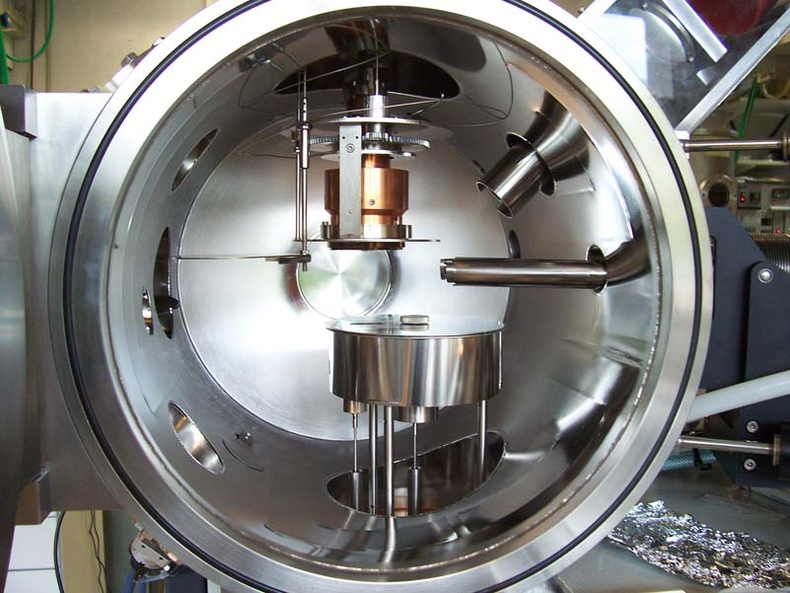

Slide 40
Контроль параметров эпитаксиальной плёнки
Толщина и разброс толщины по поверхности подложки:
-интерференция по p-n–переходу (n-слой на p-подложке и наоборот)
-травление лунки с окрашиванием в HF(p-тёмный, n-светлый)
-инфракрасная интерференция
-косой шлиф

Slide 41
Характеристики слоев
Толщина эпитаксиального слоя
Уровень легирования и тип легирующей примеси
Удельное сопротивление

Slide 42
Удельное сопротивление эпитаксиального слоя
Для измерения уровня легирования используют три способа:
1) измерение поверхностного сопротивления;
2) исследование зависимости емкости p-n-перехода от напряжения
C – емкость; V – напряжение; q- заряд; A – площадь диода; ε_{S} – диэлектрическая проницаемость кремния; N – концентрация примеси; x – толщина; CF₁и CF₂ – поправочные коэффициенты для эффектов диффузионного перехода и расширения обедненной области.
3) измерение сопротивления растекания.

